Slide 1


Развитие физической культуры и спорта Анастасиевского сельского поселения
2016г.

Slide 2
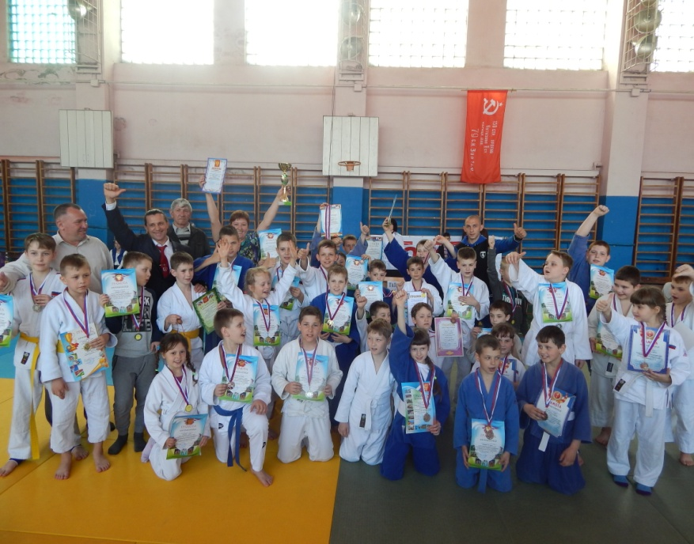
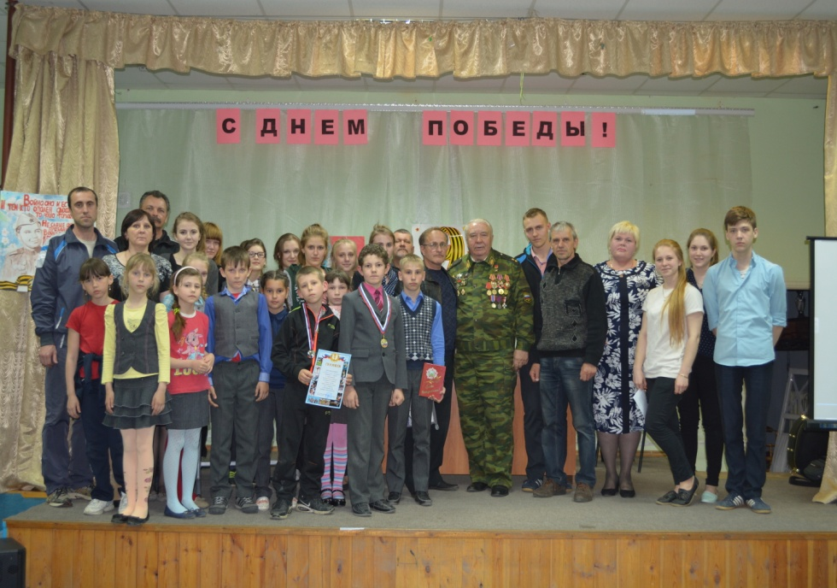
Согласно утвержденному 23 декабря 2015 года плану спортивно-массовых мероприятий Анастасиевского сельского поселения в 2016 год проведено 24 мероприятия:
Спортсмены поселения участвуют в районных и областных соревнованиях, в которых всегда занимают призовые места
Призеры районных соревнований по дзюдо и настольному теннису

Slide 3
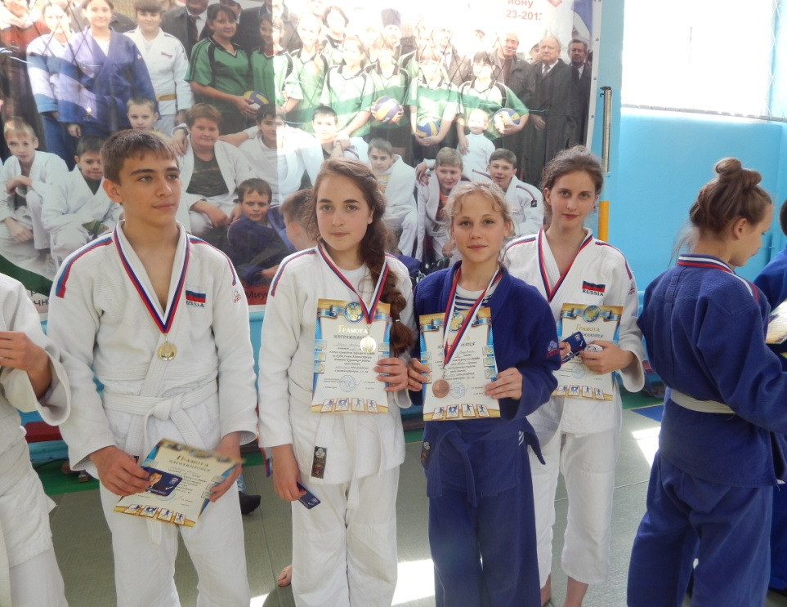
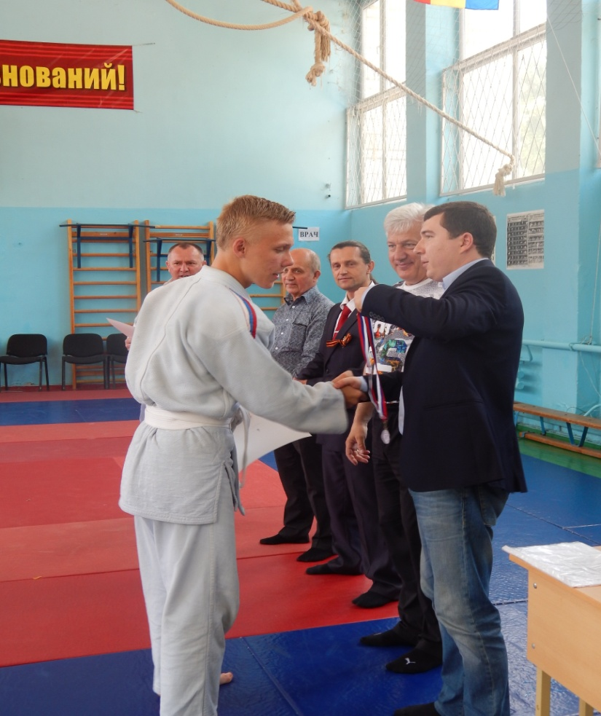
Призеры районных соревнований по дзюдо

Slide 4
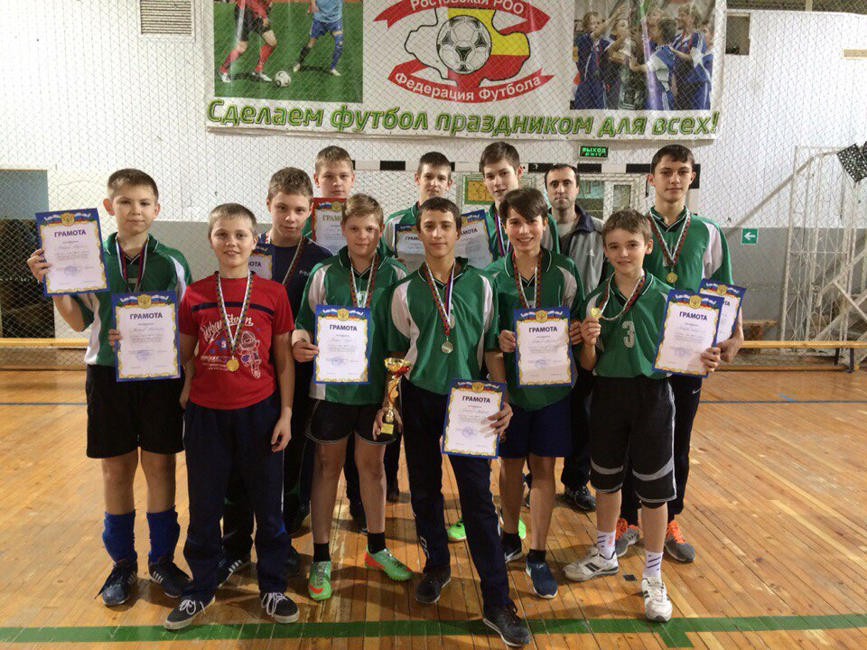
Команда Анастасиевской сош - победители районных соревнований по волейболу

Slide 5
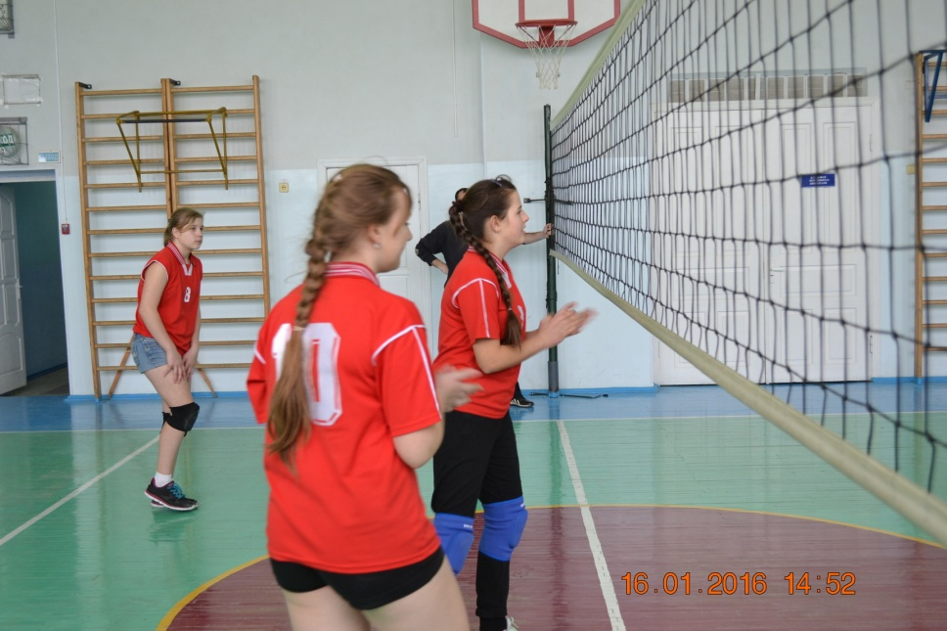
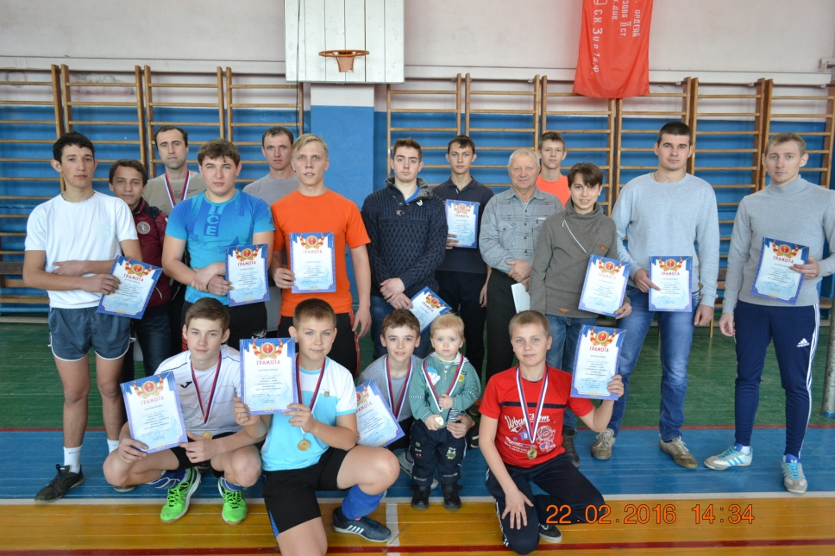
Волейбол
Волейбол – открытое первенство сельского поселения среди команд девушек. Проводилось в спортивном зале Анастасиевской сош. Участвовали 3 местные команды .
Волейбол – открытое первенство сельского поселения среди команд юношей. Проводилось в спортивном зале Анастасиевской сош. Участвовали 3 местные команды .

Slide 6
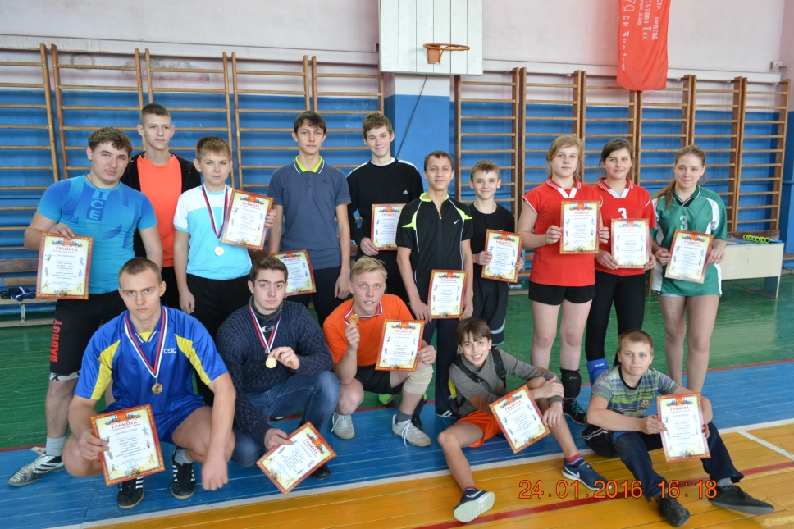
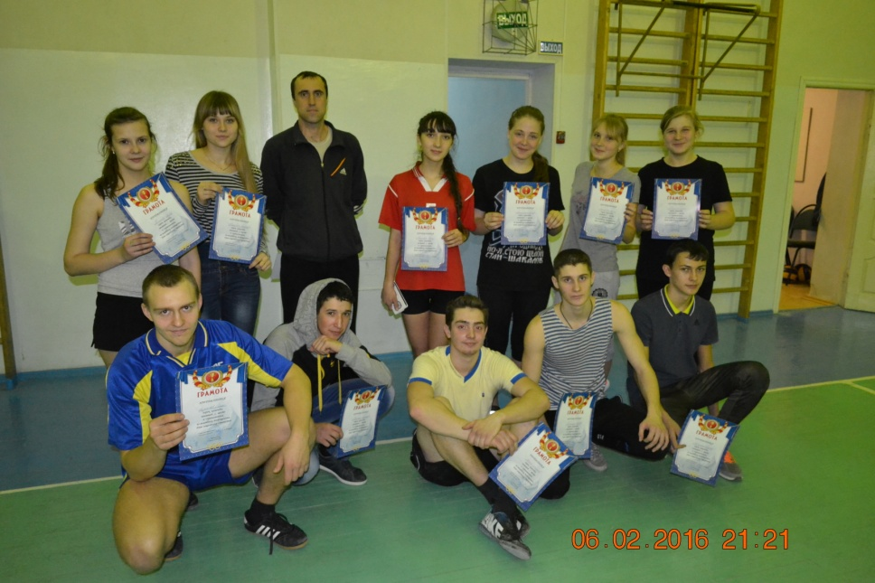
Соревнование по волейболу
Волейбол – памяти В.А. Гретченко
Волейбол – к Дню защитника отечества

Slide 7
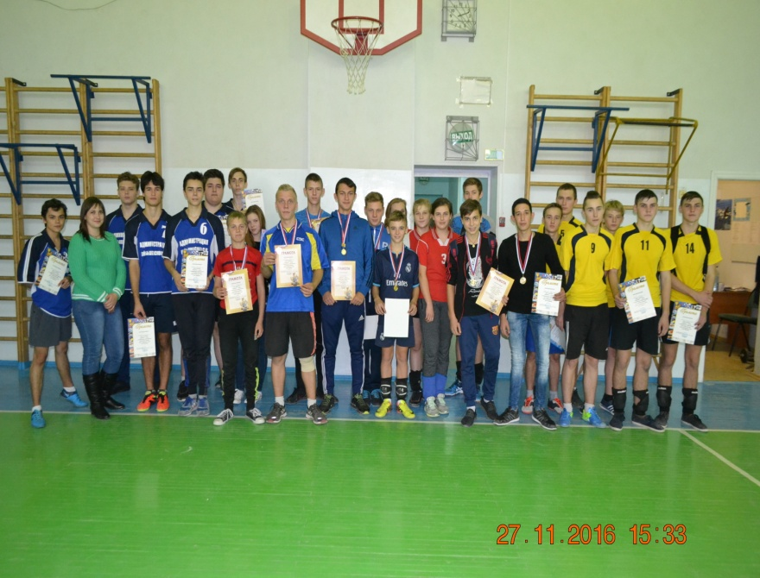
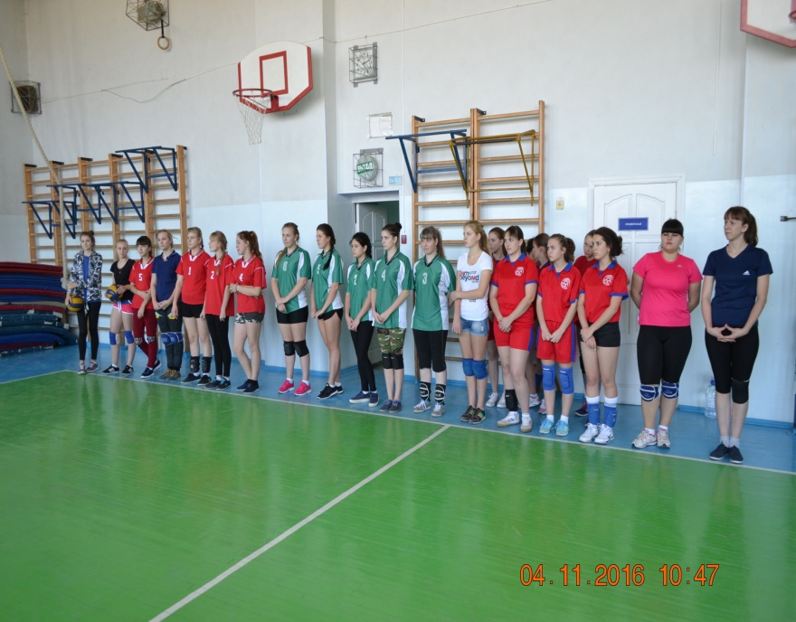
Призеры соревнований по волейболу памяти Героя Советского Союза А.М. Ерошина. Участники команды юношей из Анастасиевской сош, Ясиновск4ой сош, Куйбышевской ДЮСШ
Участники открытого первенства поселения по волейболу среди женских команд. Участники команды Анастасиевского поселения и команда Куйбышевского района.

Slide 8
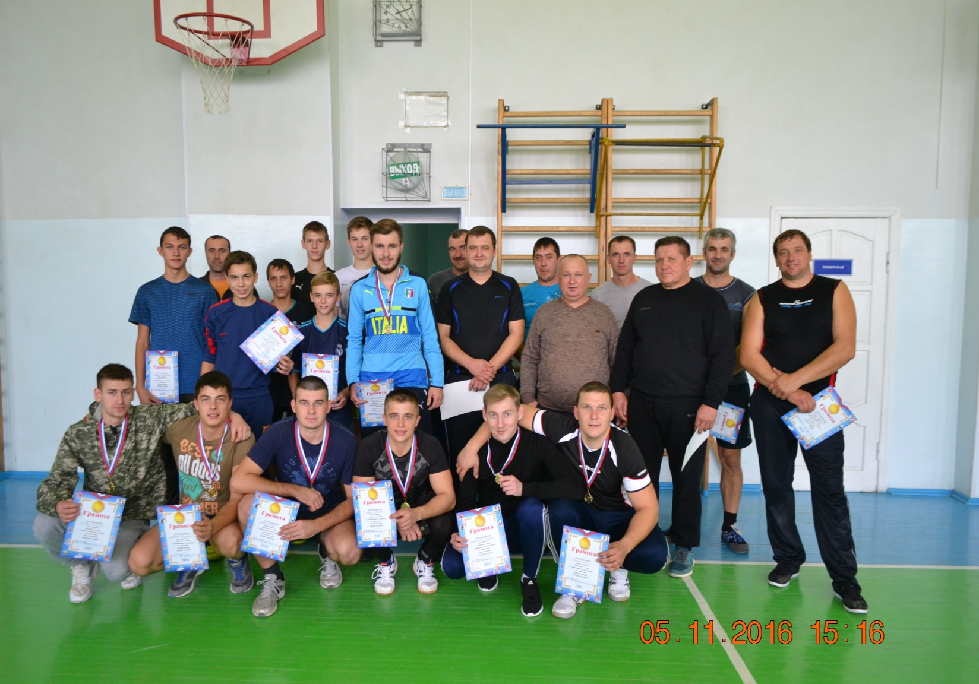
Участники первенства Анастасиевского сельского поселения по волейболу среди мужских команд

Slide 9
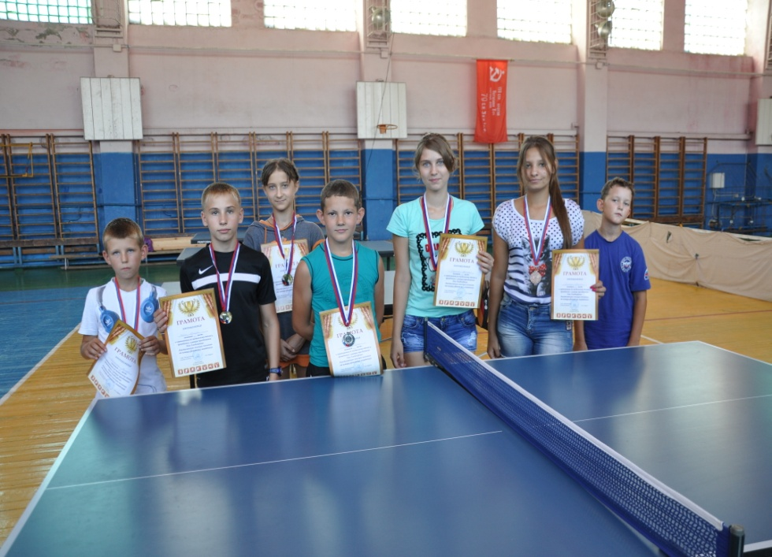
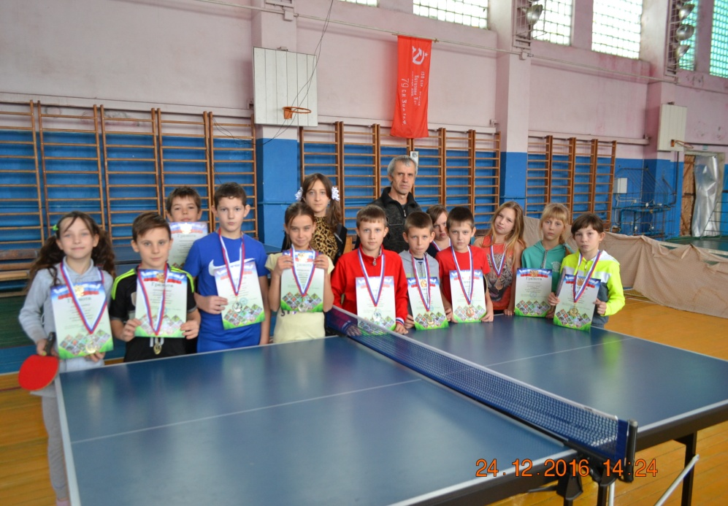
Настольный теннис
Настольный теннис (декабрь) – призеры Сталинского турнира. Проводился в спортивном зале Анастасиевского филиала Матвеево-Курганской ДЮСШ. Участники – школьники поселения
Настольный теннис – соревнования к дню освобождения поселения. Проводились в спортивном зале Анастасиевского филиала Матвеево-Курганской ДЮСШ. Участники – юные воспитанники ДЮСШ.

Slide 10
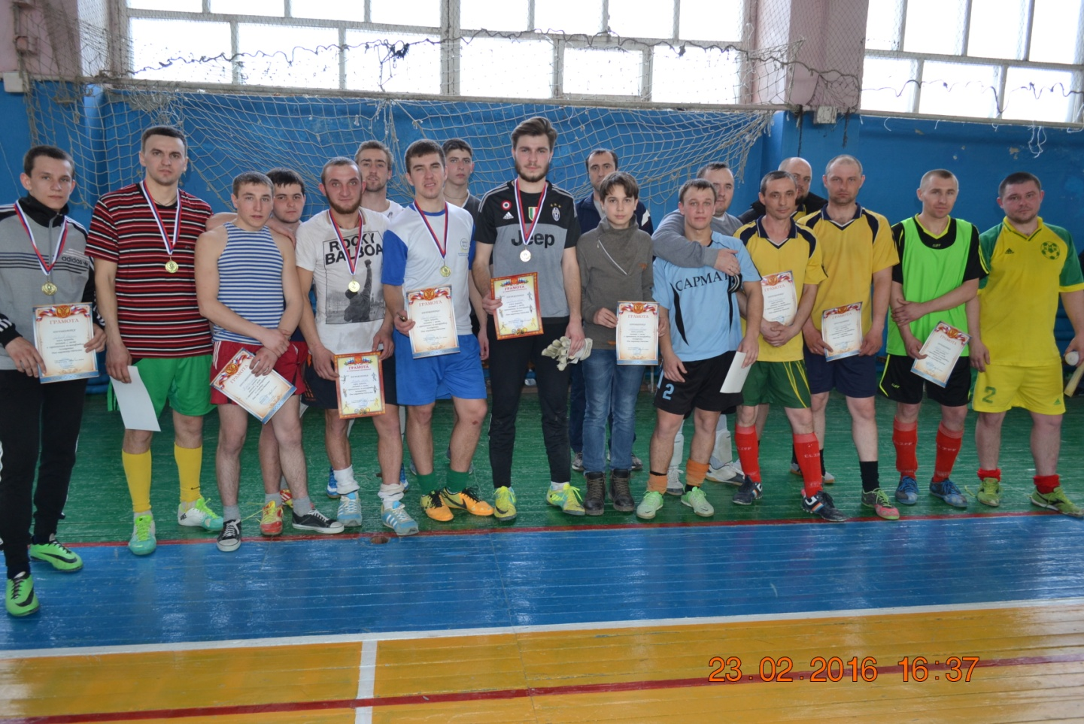
Минифутбол
Минифутбол (23 февраля) – посвящен Дню защитника отечества. Проводился в спортивном зале Анастасиевского филиала Матвеево-Курганской ДЮСШ. Участники – 6 местных команд

Slide 11
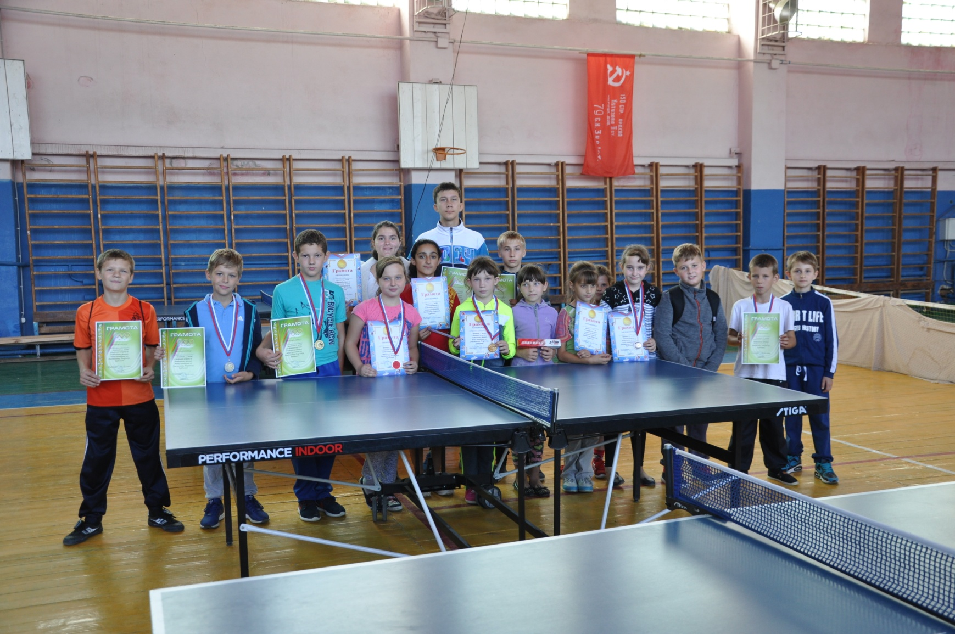
Матчевая встреча юных теннисистов из с. Анастасиевка и с. Покровское

Slide 12
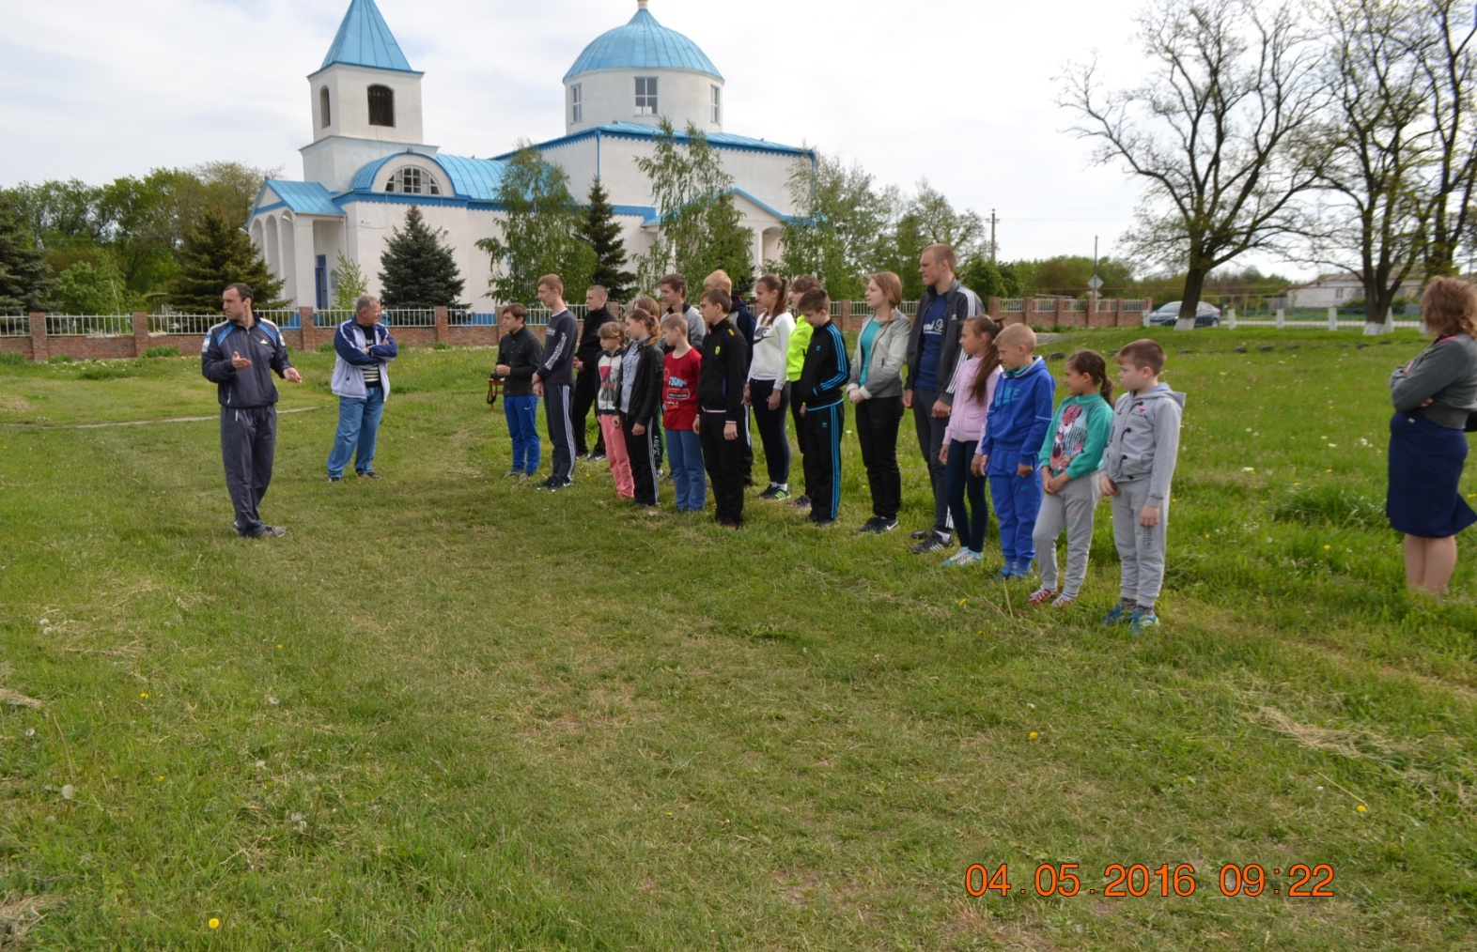
Легкая атлетика
Легкоатлетические соревнования – бег на короткие и длинные дистанции. Проводились на стадионе с.Анастасиевка. Участники (юноши и девушки поселения) разбиты на 4 возрастные группы. В каждой группе своя короткая и длинная дистанция, на которых выявляются победители и призеры.

Slide 13
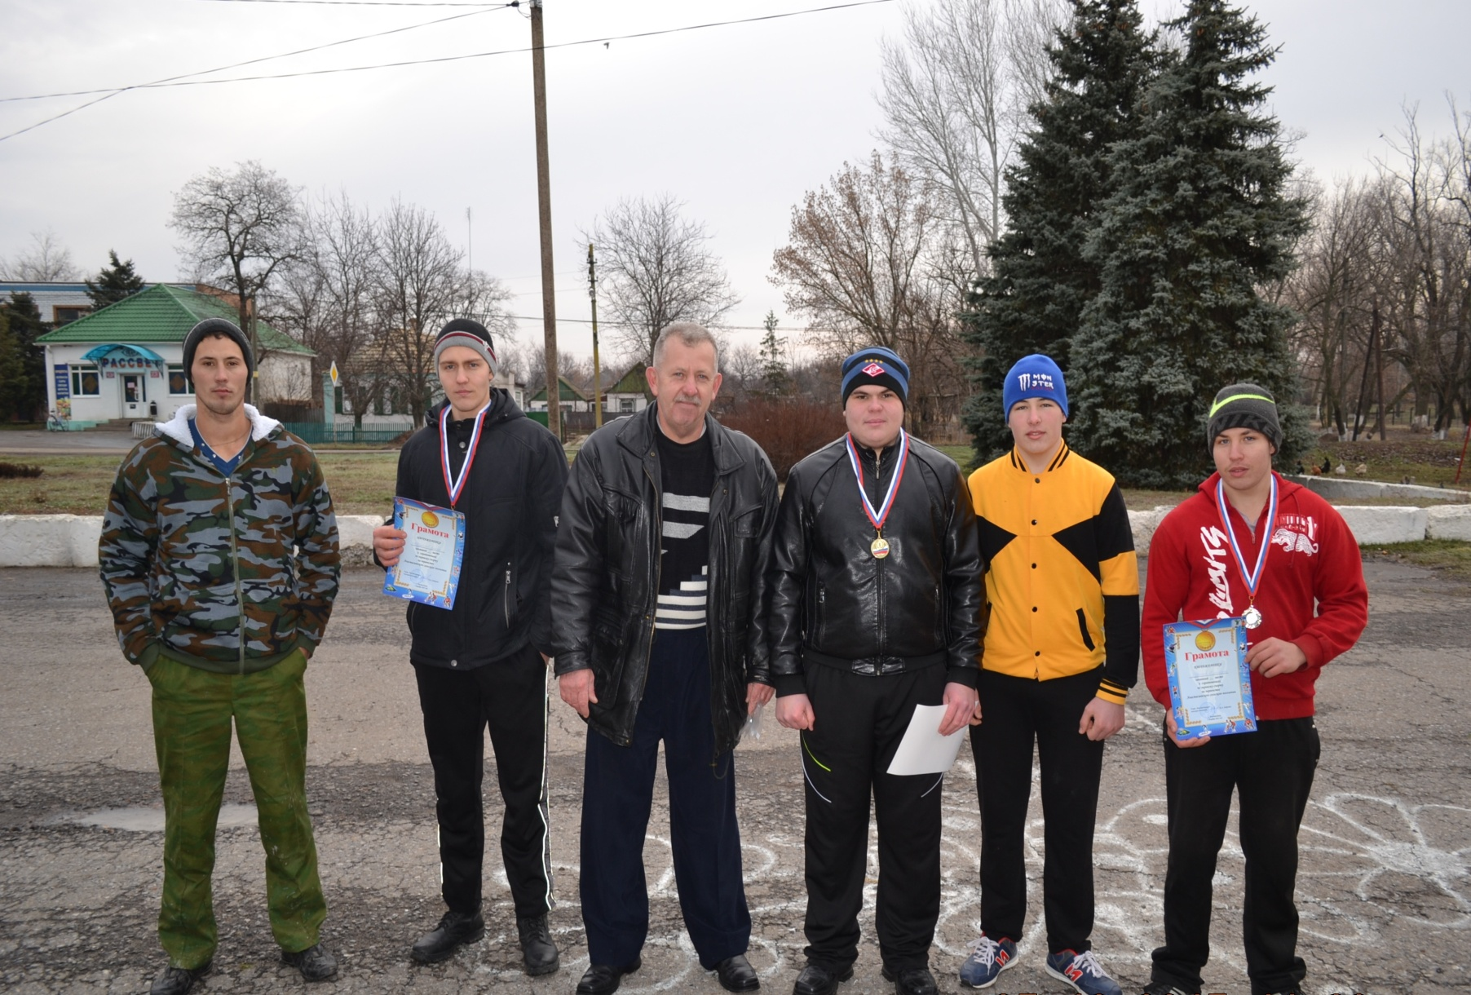
Призеры соревнований по гиревому спорту к Дню с.Марфинка.

Slide 14
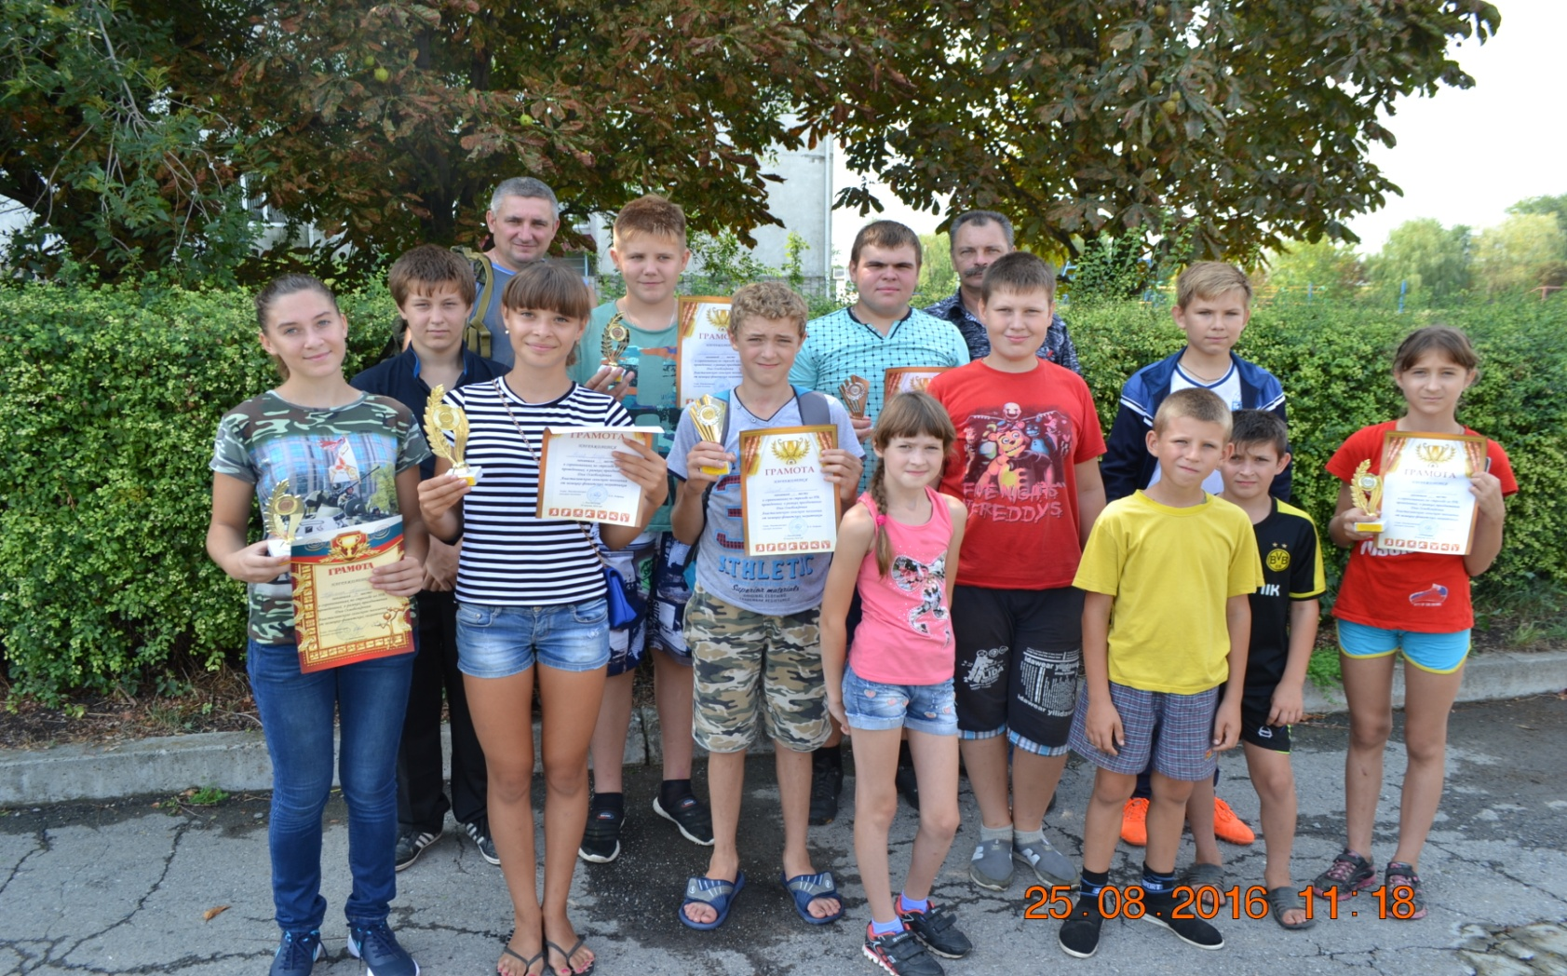
Спортивно-массовые мероприятия к Дню Освобождения населенных пунктов (август) – проведены соревнования по стрельбе из пневматической винтовки, волейболу, настольному теннису. Главные участники – школьники поселения

Slide 15
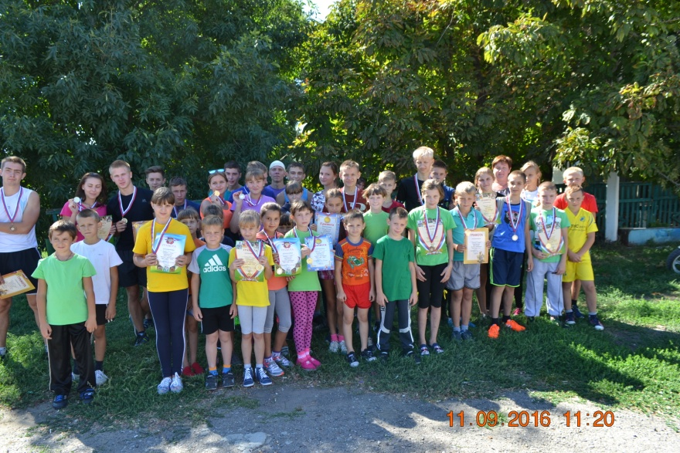
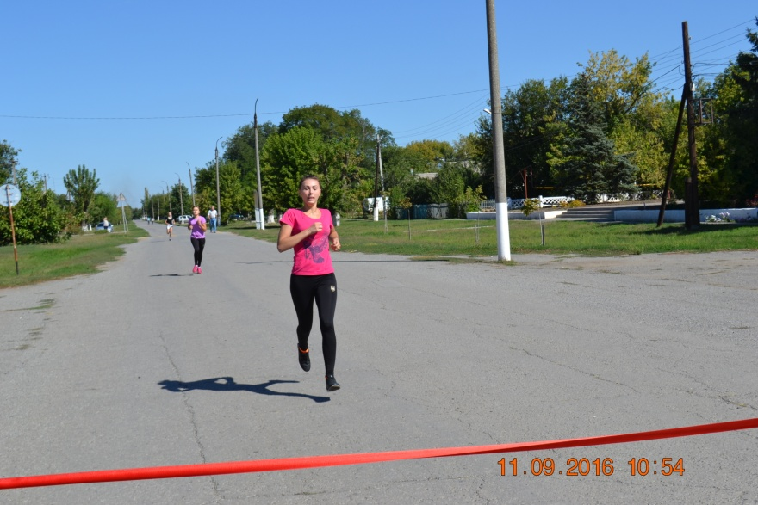
Кросс Наций-2016 – традиционный Всероссийский день бега. Состоялся на центральной улице с.Анастасиевка. В нашем поселении одно их самых массовых спортивны мероприятий. Участники – жители поселения от 7 до 68 лет (61 чел.)

Slide 16
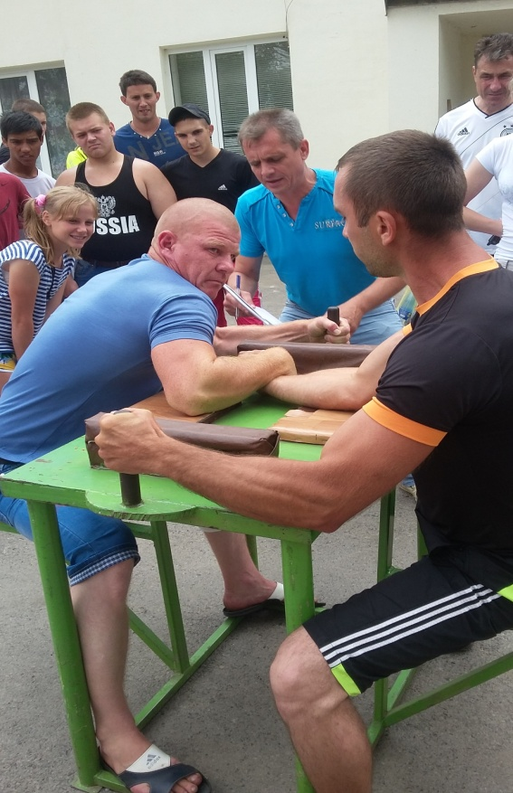
Армрестлинг
Дядиченко Е.А. - сильнейший в районе

Slide 17
Организатор всех спортивно-массовых соревнований Администрация Анастасиевского поселения. Наградной материал (грамоты, медали, призы), транспорт предоставлены Администрацией поселения.

